Slide 1
BUDIZAM
"Ne verujte mojim rečima samo zato što ih je Buda izgovorio, već ih dobro preispitajte. Budite sami sebi svetlo." Buda Šakjamuni

Slide 2
O budizmu
Naziv budizam potiče od reči buddhi, što znači ‘probuditi se’, te se zato za budizam može reći da je filozofija probuđenja.
,,Stvari kakve jesu”.
Budizam - učenja istorijskog Bude, Sidarte Gautame, su osnova onoga što se naziva budizmom. Budizam se sastoji od tri nivoa učenja: Malog puta (Teravade), Velikog puta (Mahajane) i Dijamantskog puta (Vadjrajane).

Slide 3
Četiri plemenite istine
Plemenita istina o patnji
Plemenita istina o nastanku patnje
Plemenita istina o prestanku patnje
Plemenita istina o putu koji vodi ka prestanku patnje

Slide 5
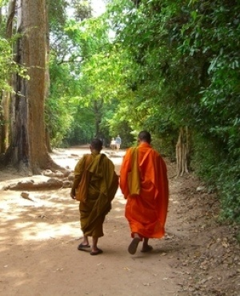
Osmostruka staza
- u Teravadi (Mali put) do okončanja patnje se dolazi primenom učenja "osmostruke staze", koju čine tri veće celine (kvaliteta):
Mudrost: Ispravno razumevanje Ispravna misao
Etika: Ispravan govor Ispravno postupanje Ispravan način života
Koncentracija: Ispravan napor Ispravna sabranost Ispravna koncentracija

Slide 6
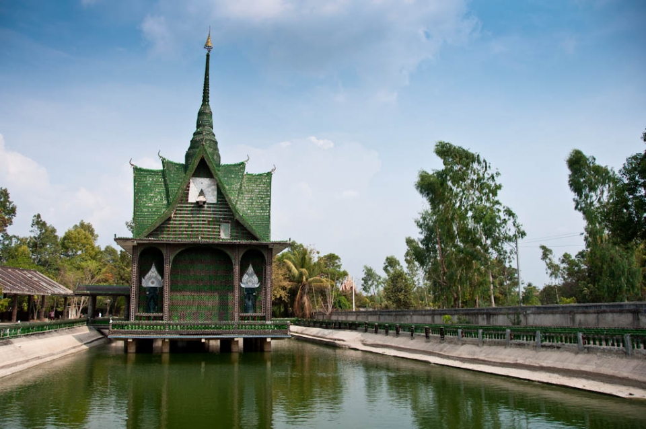
Budistička praksa
Tri utočišta
Pet pravila morala
Meditacija

Slide 7
Tri utočišta
Tri dragulja su tri glavna obeležja budizma, odnosno tri stvari u kojima svaki budista može naći utočište. Stoga su poznati i kao tri utočišta.
Buda
Dharma
Sangha

Slide 8
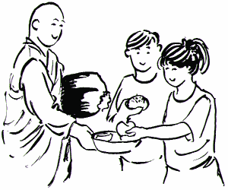
Pet pravila morala
Ne ubijaj i ne provređuj druga živa bića.
Ne kradi.
Ne zloupotrebljavaj seksualna zadovoljstva.
Ne zloupotrebljavaj govor.
Ne konzumiraj alkohol, drogu i druge supstance koje pomućuju svest.

Slide 9
Meditacija
Budistička meditacija predstavlja niz tehnika kojima se razvijaju svesnost, koncentracija, mirnoća i uvid.

Slide 10
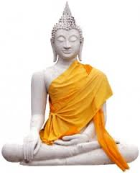
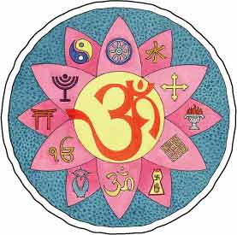
Grane i škole budizma
Theravada
Mahajana
Vadžrajana

Slide 11
Hvala na pažnji.
Autor prezentacije:
Marina Božić
Stručna pomoć:
prof Nataša Škrbić
Korišćeni pisani izvori:
Korišćeni elektronski izvori:
“Sociologija za treći razred stručnih škola i četvrti razred gimnazije”, grupa autora, Zavod za udžbenike, Beograd, 2012.
www.budizam.net
www.opusteno.rs
www.wikipedia.org

